Slide 1
Tulevat seiskaluokat
Luokanohjaajan osuus

Slide 2
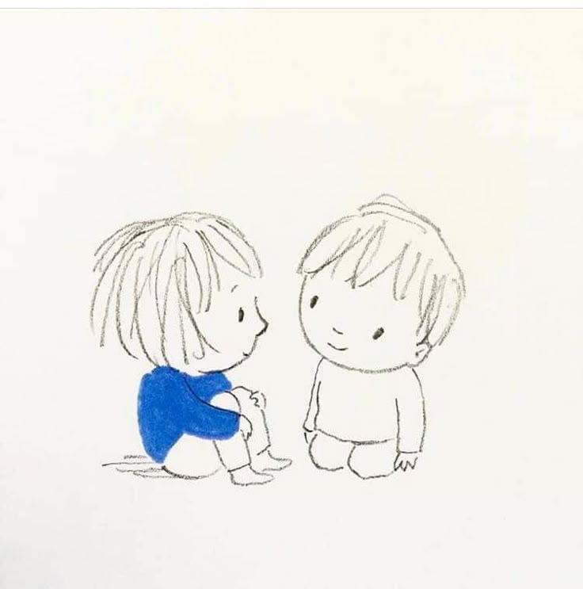
Esittäytyminen
Kerro kenen huoltaja olet ja kerro jotain hyvää lapsestasi.

Slide 3
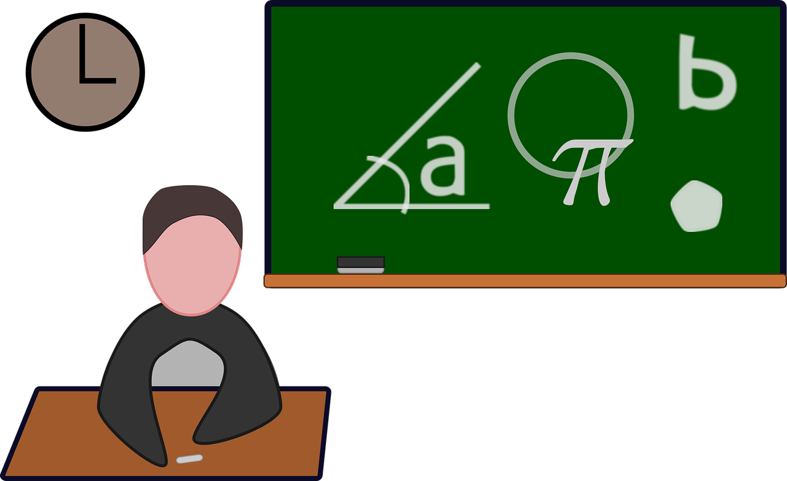
7.luokkalaisen kouluarki
Oppitunteja viikossa 30
Vain osa tunneista oman luokan kanssa
Uusia oppiaineita
kotitalous
opo
luokanohjaajan tunti
Erilliksi oppiaineiksi
fysiikka/kemia
terveystieto
maantieto/biologia
historia/yhteiskuntaoppi
Valinnaisaineet
8. luokalla 2 + 2 tuntia
9. luokalla 2 + 2 + 1 + 1 tuntia
OPPILAIDEN KOKEMUKSIA:
Läksyjä on vähemmän, kokeita on enemmän, asiat tulee mielenkiintoisemmiksi, arviointi on monipuolista, opetusmenetelmät erilaistuvat, on kiva että on erilaisia opettajia.
”Koulussa on rentoa ja asiat ovat kiinnostavia!”

Slide 4
Pikkuoppilaasta muututaan kesän aikana yläkoululaiseksi…
Moni asia on syksyllä eri tavalla...
useita eri opettajia
luokanohjaaja on oppilaan vastuuaikuinen, vaikka häntä näkee harvemmin
ei kotiluokkaa, ei pulpettia - > tunnit eri luokissa -> tavarat kannetaan mukana (MYÖS koulutarvikkeet, eli penaali tarvitaan)
oppilaan vastuu kasvaa tiedon hankkijana (Wilma, oma kalenteri…)
itsestä huolehtiminen entistä tärkeämpää
tavoitteena päättötodistus ja toisen asteen opiskelupaikka!
… ja yläkoulussa kasvetaan lopulta opiskelijaksi!

Slide 5
Moni asia pysyy samanakin:
Menestymisen ja mukavan koulunkäynnin eväät ovat samat:
- kohtelias ja ystävällinen käytös
- kouluun tuleminen ja ajoissa oleminen
- tehtävien hoitaminen ja välineiden mukana pito ja niistä huolehtiminen
- opetuksen seuraaminen ja työrauhan antaminen muille
- läksyjen teko ja kokeisiin luku
On kiva että vanhemmat kannustavat minua!

Slide 6
Käytännön asioita
Wilman tunnukset siirtyvät automaattisesti yläkouluun, jos ne eivät ole käytössä, ne pitää huolehtia käyttöön itse.
Koulukyydeistä tulee Wilman kautta viesti niille huoltajille, joiden lasta asia koskee
Tampereen seudun joukkoliikenteen matkakortti pitää hankkia itse
Tiedustelut koulukyydeistä 044-777 9977
Erikoisruokavaliot pitää ilmoittaa Emppiksen keittiölle. Ohjeet ja kaavake löytyy kaupungin nettisivuilta.

Slide 7
Tutustumispäivän kuulumisia ja vastauksia kysymyksiin

